Slide 1




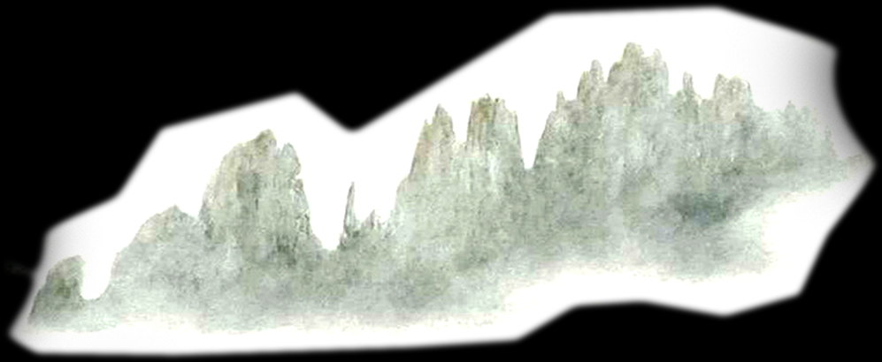
高中历史岳麓版教材
第2课
中国古代的土地制度
必
修
二

Slide 2

土地制度的核心问题
土地公有制
土地所有制
土地私有制
——中国古代土地制度的主要形态

Slide 3

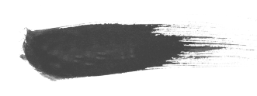

目录
壹
土地私有制的确立
——废井田，开阡陌
贰
土地私有制的发展
——土地兼并
叁
土地私有制的经营方式
——租佃制

Slide 4


壹
土地私有制的确立
——废井田，开阡陌

Slide 5
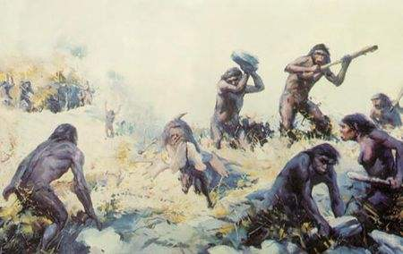
1、原始社会
:土地公有制
氏族公有
集体耕种
平均分配
生产力
低下

Slide 6
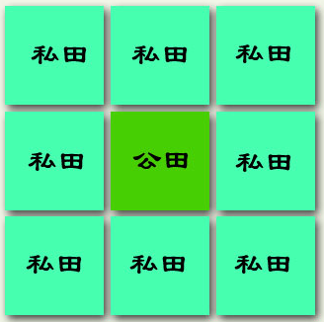
2、商周
:井田制
名义上
土地国有
“普天之下，莫非王土”
实际上
贵族占有
分配给贵族使用，不得买卖，并要交纳贡赋。

Slide 7
3、春秋时期
:出现土地私有
直接原因：
各国税制改革（鲁国“初税亩”等）
根本原因：
生产力的变革（铁器牛耕）
生产力
决定
生产关系
铁器牛耕的出现
出现土地私有

Slide 8
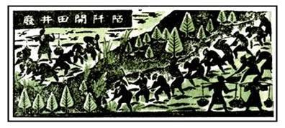
4、战国时期
:土地私有制正式确立
确立标志——商鞅变法
“废井田”
“开阡陌封疆”
“民得卖买”

Slide 9
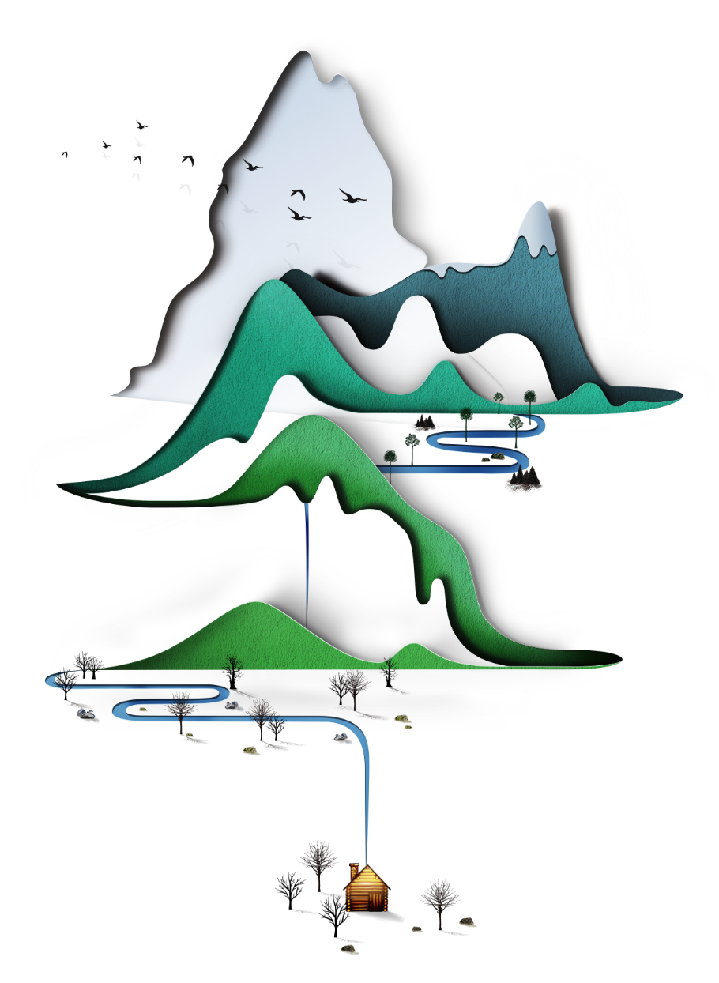
贰
土地私有制的发展
——土地兼并

Slide 10
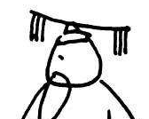
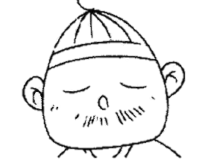
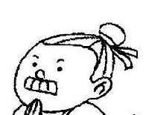
土地私有制的三种形式
君主土地私有
01
02
03
地主土地私有
主导
自耕农土地私有

Slide 11
合作探究：
《题兴化寺园亭》
唐.贾岛
破却千家作一池，不栽桃李种蔷薇。
蔷薇花落秋风起，荆棘满亭君自知。
（1）此诗反映的是什么社会现象？
土地兼并现象
（2）出现此现象的原因？

Slide 12
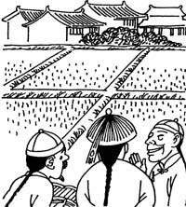
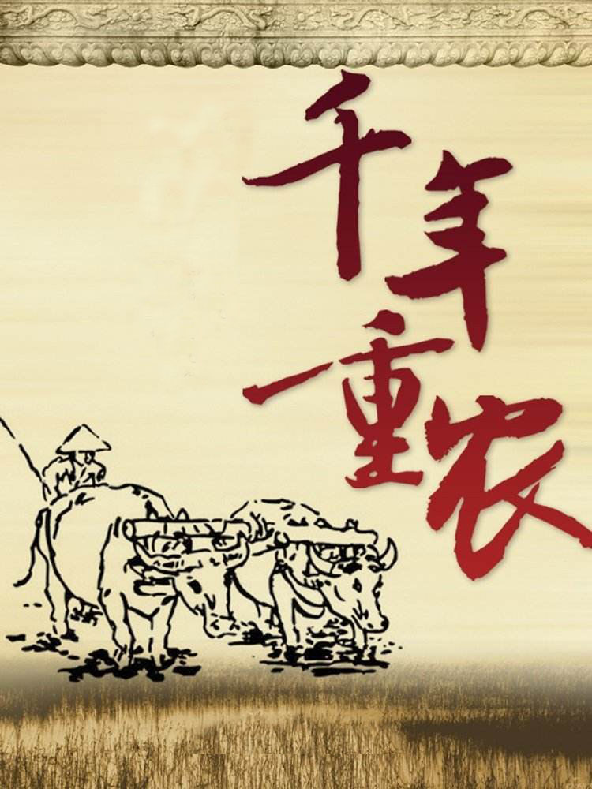
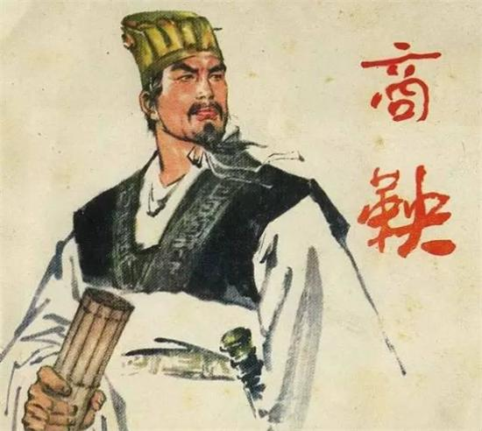
1、土地兼并的原因
①根源：封建土地私有制在中国正式确立
②重农抑商
政策的影响
③人们观念
的影响

Slide 13



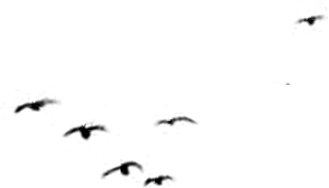

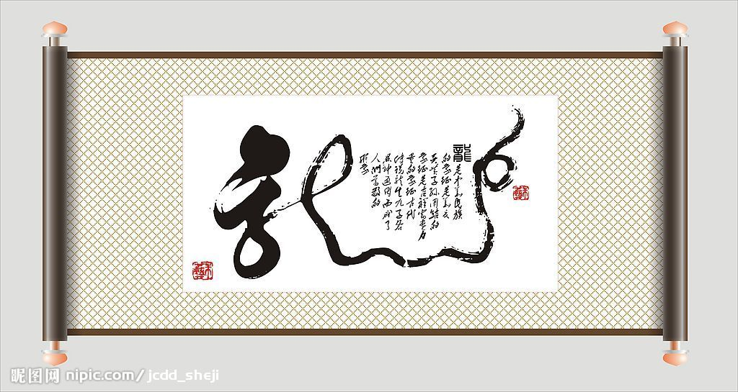
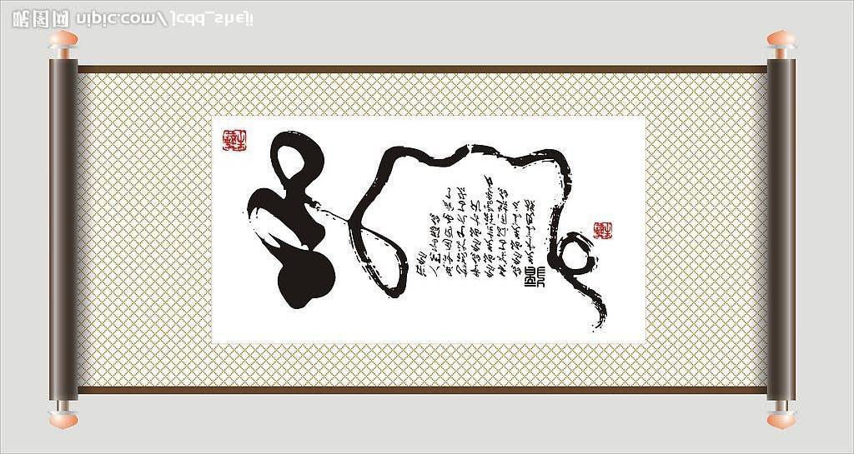
“金宝庐舍，转瞬灰烬，惟有田者，岿然而独无恙。故上自绅富，下至委巷工贾胥吏，赢十百金，即莫不志在良田。”
——陶煦.清《租核·推原》

Slide 14

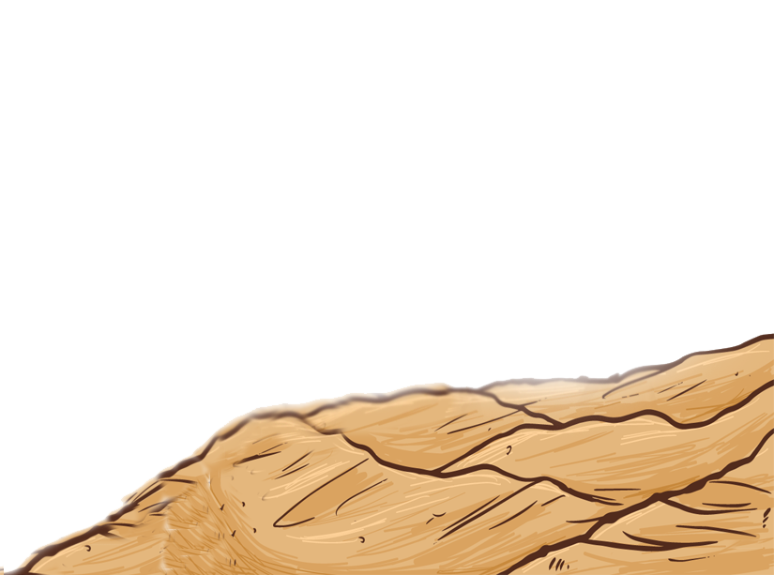
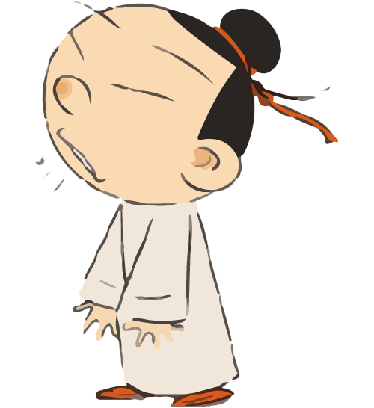
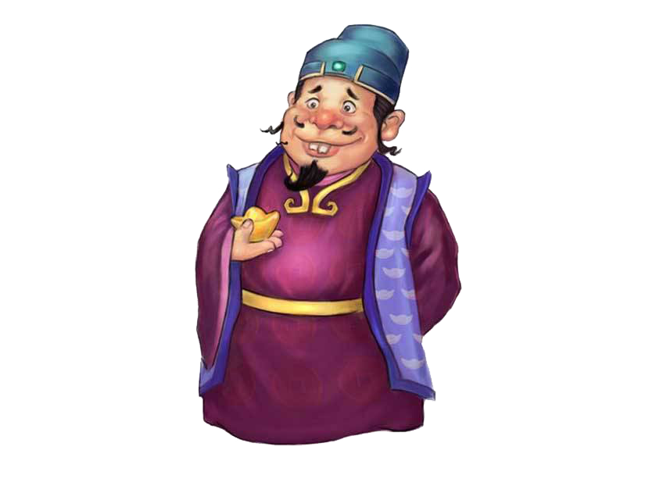
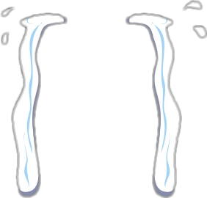
2、土地兼并的危害
“富者田连阡陌，贫者无立锥之地”

Slide 15

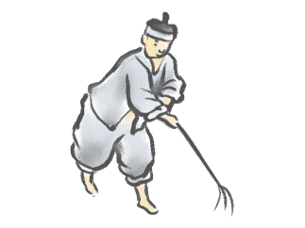
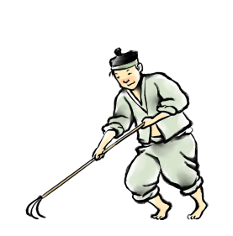

自耕农
佃农
国家赋税徭役的主要承担者
依附于地主，地主的私属

Slide 16


就算兼并了千家的土地，我也只须交一家人的丁税。
汉至唐的主要税收：
“丁税”（ “人头税”）

Slide 17

2、土地兼并的危害
①加大贫富差距，影响社会稳定
②影响政府的赋税、徭役来源

Slide 18
3、应对土地兼并的措施
均田制
（1）北魏—唐
含义:国家把掌握的无主荒地分给
缺地的农民耕种。
作用：①增加了国家赋税收入；
②促进社会安定
局限：未触动土地私有制，所以无法根本解决土地兼并问题
（2）宋
：不抑兼并

Slide 19

叁
土地私有制的经营方式
——租佃制

Slide 20
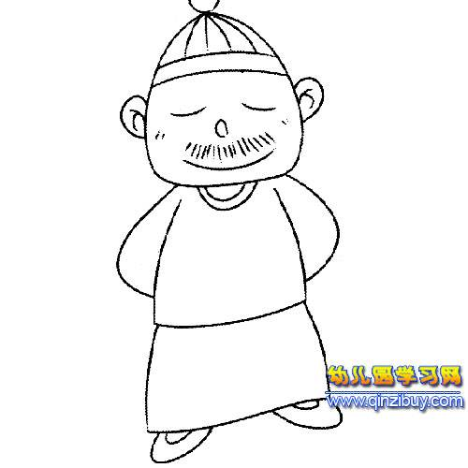
1、租佃的概念
随着土地私有制的发展
将土地出租给农民使用，进行剥削
地主（田连阡陌）
农民（少地或无地）
租种地主的土地，缴纳租税

Slide 21
2、租佃制产生发展历程
汉代
明清
普遍
日益普遍
战国
宋代
出现
仅次于自耕农形式

Slide 22
佃农对地主依附关系变化
秦汉：
佃农仍是世家大族的私属
宋：
佃农取得了自己的户籍
明：
佃农享有随时退佃的自由
清：
禁止地主“私置板棍擅责佃户”，打死佃农需偿命
趋势
:佃农对地主人身依附关系减弱

Slide 23
小 结
中国古代的土地制度
原始社会：土地公有制
商周：井田制
确立
战国以后：土地私有制
发展
经营方式

Slide 24


Thank you

